Slide 1









MODUL 3
DATA MINING
Penerepan Klasifikasi
Ikhwan Fauzi, S.Kom., M.Kom
Prodi Sistem Informasi - Universitas Pamulang

Slide 2



PENGERTIAN KLASIFIKASI
Klasifikasi merupakan salah satu teknik utama dalam Data Mining dan Machine Learning yang digunakan untuk menentukan kelas atau kategori dari suatu data berdasarkan pola yang dipelajari sebelumnya. Proses klasifikasi bekerja dengan cara mempelajari data historis yang telah memiliki label kelas (data berlabel), kemudian membangun sebuah model yang mampu memprediksi kelas dari data baru yang belum diketahui labelnya.
Dengan kata lain, klasifikasi bertujuan untuk menjawab pertanyaan: data ini termasuk ke dalam kategori apa? Proses ini bersifat prediktif dan sangat bergantung pada pola hubungan antara atribut data dan kelas target.
Dalam konteks pembelajaran mesin, klasifikasi termasuk ke dalam supervised learning, karena proses pelatihannya menggunakan data yang telah diketahui hasil atau kelasnya.

Slide 3





KARAKTERISTIK KLASIFIKASI
Beberapa karakteristik utama dari klasifikasi adalah sebagai berikut.
Pertama, klasifikasi menggunakan data latih (training data) yang memiliki label kelas.
Kedua, hasil akhir dari klasifikasi berupa kategori atau kelas diskrit, seperti “Ya/Tidak”, “Lulus/Tidak Lulus”, atau “Spam/Non-Spam”.
Ketiga, model klasifikasi dibangun untuk digunakan dalam proses prediksi data baru.
Keempat, performa klasifikasi dapat diukur menggunakan metrik evaluasi tertentu, seperti akurasi dan kesalahan prediksi.
Karakteristik ini membedakan klasifikasi dari teknik Data Mining lainnya, seperti clustering yang tidak menggunakan label kelas.

Slide 4




TUJUAN DAN MANFAAT KLASIFIKASI
Tujuan utama klasifikasi adalah membantu pengambilan keputusan berdasarkan pola data. Dengan model klasifikasi, sistem dapat melakukan prediksi secara otomatis, konsisten, dan efisien.
Manfaat klasifikasi antara lain meningkatkan kecepatan analisis data, mengurangi kesalahan keputusan manual, serta membantu organisasi dalam memahami pola perilaku atau kondisi tertentu berdasarkan data historis.
Dalam dunia akademik dan industri, klasifikasi banyak digunakan sebagai dasar sistem pendukung keputusan (Decision Support System)

Slide 5


POSISI KLASIFIKASI DALAM PROSES DATA MINING
Dalam alur Data Mining, klasifikasi biasanya dilakukan setelah tahap preprocessing data. Data yang telah dibersihkan, ditransformasi, dan dipilih atributnya akan digunakan untuk membangun model klasifikasi. Model ini kemudian diuji dan dievaluasi sebelum diterapkan pada data nyata.

Slide 6
DECISION TREE
Decision Tree atau pohon keputusan merupakan algoritma klasifikasi yang membentuk model berupa struktur pohon. Setiap simpul internal merepresentasikan atribut, setiap cabang menunjukkan nilai atribut, dan setiap simpul daun merepresentasikan kelas hasil keputusan.
Cara kerja Decision Tree menyerupai proses pengambilan keputusan manusia, yaitu dengan mengajukan pertanyaan secara bertahap hingga diperoleh keputusan akhir. Algoritma ini memilih atribut terbaik sebagai pemisah data berdasarkan kriteria tertentu sehingga data dapat dikelompokkan ke dalam kelas yang lebih homogen.
Decision Tree memiliki keunggulan utama pada kemudahan interpretasi dan visualisasi. Model yang dihasilkan relatif mudah dipahami, bahkan oleh pengguna non-teknis. Oleh karena itu, algoritma ini sering digunakan dalam sistem pendukung keputusan.

Slide 7

CONTOH KASUS NYATA DECISION TREE
Salah satu contoh penerapan Decision Tree yang paling umum adalah penentuan kelayakan pemberian kredit oleh bank. Dalam kasus ini, data historis nasabah digunakan sebagai data latih, dengan atribut seperti pendapatan bulanan, status pekerjaan, jumlah tanggungan, dan riwayat kredit. Kelas targetnya adalah “Layak” atau “Tidak Layak” menerima kredit.

Slide 8



K-NEAREST NEIGHBOR (KNN)
K-Nearest Neighbor adalah algoritma klasifikasi berbasis kedekatan atau kemiripan data. Algoritma ini tidak membangun model secara eksplisit, melainkan menyimpan seluruh data latih dan melakukan klasifikasi ketika terdapat data baru.
Prinsip kerja KNN adalah menentukan kelas suatu data berdasarkan mayoritas kelas dari sejumlah data terdekatnya. Nilai “K” menyatakan jumlah tetangga terdekat yang digunakan sebagai dasar pengambilan keputusan.
KNN bersifat intuitif dan mudah dipahami, karena konsepnya didasarkan pada asumsi bahwa data yang mirip cenderung memiliki kelas yang sama. Namun, algoritma ini sangat bergantung pada kualitas data dan skala atribut, serta dapat menjadi kurang efisien jika jumlah data sangat besar.

Slide 9

CONTOH KASUS NYATA K-NEAREST NEIGHBOR (KNN)
KNN sering digunakan dalam sistem rekomendasi sederhana, misalnya pada penentuan preferensi pelanggan di toko online. Data latih berupa riwayat pelanggan lama, dengan atribut seperti usia, jenis kelamin, frekuensi belanja, dan kategori produk yang sering dibeli. Kelas targetnya dapat berupa kategori minat pelanggan.
Ketika terdapat pelanggan baru, sistem akan mencari sejumlah pelanggan lama yang paling mirip berdasarkan atribut tersebut. Jika mayoritas pelanggan terdekat memiliki minat pada kategori tertentu, maka pelanggan baru akan diklasifikasikan ke kategori yang sama. Kasus ini menunjukkan bahwa KNN bekerja berdasarkan prinsip kemiripan, bukan berdasarkan model yang dibangun sebelumnya.

Slide 10


NAIVE BAYES
Naive Bayes merupakan algoritma klasifikasi yang didasarkan pada teori probabilitas, khususnya Teorema Bayes. Algoritma ini menghitung probabilitas suatu data termasuk ke dalam kelas tertentu berdasarkan atribut-atribut yang dimilikinya.
Disebut “naive” karena algoritma ini mengasumsikan bahwa setiap atribut bersifat independen satu sama lain. Meskipun asumsi ini sering kali tidak sepenuhnya sesuai dengan kondisi nyata, Naive Bayes tetap menunjukkan performa yang baik pada banyak kasus.
Naive Bayes dikenal sebagai algoritma yang sederhana, cepat, dan efisien, terutama untuk data berukuran besar dan data berbasis teks, seperti klasifikasi email spam atau analisis sentimen.

Slide 11

CONTOH KASUS NAIVE BAYES
Naive Bayes sangat populer dalam klasifikasi email spam dan non-spam. Pada kasus ini, data latih berupa kumpulan email yang telah diberi label “Spam” atau “Non-Spam”. Atribut yang digunakan biasanya berupa kata-kata yang muncul dalam email tersebut.
Algoritma Naive Bayes akan menghitung probabilitas sebuah email termasuk kategori spam berdasarkan kemunculan kata-kata tertentu, dengan asumsi bahwa setiap kata bersifat independen. Meskipun asumsi tersebut sederhana, algoritma ini terbukti efektif dan efisien untuk klasifikasi teks dalam jumlah besar, sehingga banyak digunakan pada sistem email modern.

Slide 12
RINGKASAN KONTEKSTUAL KASUS
Dari ketiga contoh tersebut dapat disimpulkan bahwa Decision Tree cocok digunakan ketika transparansi keputusan menjadi prioritas.
KNN sesuai untuk kasus berbasis kemiripan data dengan struktur sederhana.
Naive Bayes sangat efektif untuk data teks dan data berukuran besar yang memerlukan kecepatan pemrosesan tinggi.

Slide 13
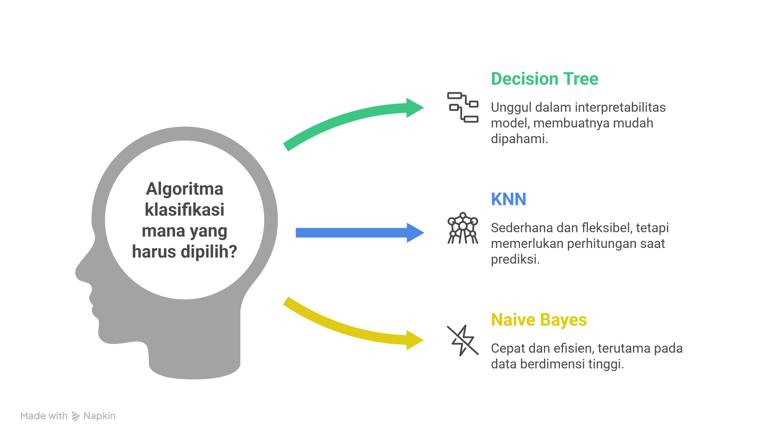

Slide 14
CONTOH KASUS YANG DIGUNAKAN ADALAH PREDIKSI KELULUSAN MAHASISWA BERDASARKAN DATA SEDERHANA.
Pada contoh ini, kita akan menggunakan dataset kecil yang berisi informasi mahasiswa berupa kehadiran dan nilai tugas, dengan kelas target Lulus atau Tidak Lulus.
Langkah praktikum meliputi:
menyiapkan data,
membangun model Decision Tree,
melakukan prediksi.

Slide 15

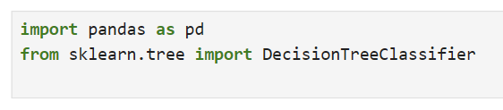
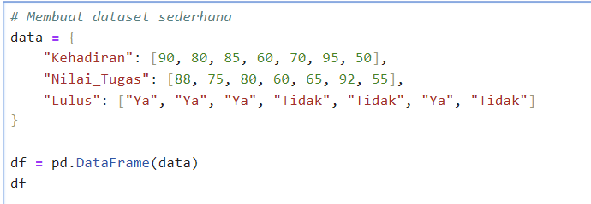
Import Library yang Digunakaneriksa Struktur dan Tipe Data
Library pandas digunakan untuk mengelola data, sedangkan DecisionTreeClassifier digunakan untuk membangun model klasifikasi.
Atribut Kehadiran dan Nilai_Tugas berperan sebagai variabel input, sedangkan Lulus merupakan label kelas.

Slide 16


Memisahkan Fitur dan Label
X berisi data atribut,
dan y berisi kelas target yang akan dipelajari oleh model.
Membangun Model Decision Tree
Pada tahap ini, model Decision Tree mempelajari pola hubungan antara atribut dan kelas dari data latih.

Slide 17
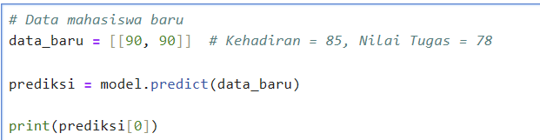
Melakukan Prediksi Data Baru
Output dari program ini menunjukkan apakah mahasiswa dengan karakteristik tersebut diprediksi Lulus atau Tidak Lulus.

Slide 18


Interpretasi Hasil Praktikum
Melalui praktikum sederhana ini, dapat dipahami bahwa:
klasifikasi dilakukan berdasarkan data berlabel,
Decision Tree mempelajari pola keputusan dari data latih,
model dapat digunakan untuk memprediksi data baru.

Slide 19

Klasifikasi Kelayakan Pemberian Kredit Menggunakan Decision Tree
Sebuah bank ingin menentukan apakah seorang calon nasabah layak atau tidak layak menerima kredit berdasarkan data historis pengajuan kredit sebelumnya. Penilaian dilakukan menggunakan beberapa atribut dasar yang umum digunakan dalam analisis kredit.
Atribut yang digunakan dalam dataset adalah sebagai berikut.
Pendapatan Bulanan (dalam juta rupiah), Status Pekerjaan, Jumlah Tanggungan, dan Riwayat Kredit.
Kelas target adalah Kelayakan Kredit dengan dua kategori, yaitu Layak dan Tidak Layak.

Slide 20
Import Library yang Dibutuhkan
Penjelasan:
pandas digunakan untuk membuat dan mengelola dataset dalam bentuk tabel.
DecisionTreeClassifier digunakan untuk membangun model klasifikasi Decision Tree.

Slide 21
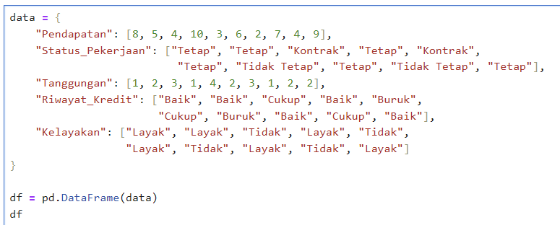
Membuat Dataset Kelayakan Kredit
Penjelasan:
Setiap baris mewakili satu nasabah.
Kolom Kelayakan merupakan label kelas yang akan diprediks

Slide 22
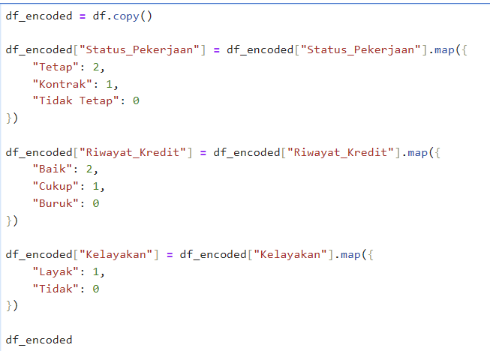
Encoding Data Kategorikal
Penjelasan:
Nilai yang lebih baik diberi angka lebih tinggi agar mudah dipelajari oleh model.
Encoding ini bersifat sederhana dan cocok untuk praktikum pengantar.

Slide 23

Memisahkan Fitur dan Label
Penjelasan:
X berisi atribut penilaian kredit.
y berisi keputusan kelayakan kredit.
Membangun dan Melatih Model Decision Tree
Penjelasan:
Model mempelajari pola hubungan antara data nasabah dan keputusan kelayakan berdasarkan data historis.

Slide 24
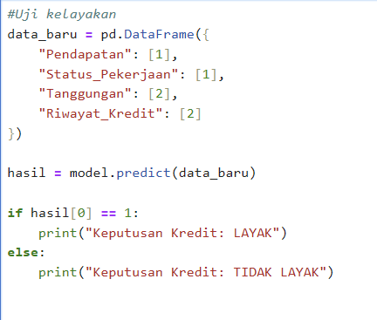
Melakukan Prediksi Calon Nasabah Baru
Misalkan terdapat calon nasabah dengan data berikut:
Pendapatan: 1 juta
Status pekerjaan: Kontrak
Tanggungan: 2 orang
Riwayat kredit: Baik

Slide 25


Praktik Mandiri
Ambil dataset:
Klasifikasi Kelayakan Pemberian Kredit Menggunakan Decision Tree
Penanganan missing value
Kategorikal tidak konsisten
Deteksi outlier
Encoding data
Decision Tree

